Slide 1
Introduction aux technologies de fabrication de circuits imprimés PCB(Printed Circuit Board)
Reda Mohellebi
15 Mai 2024
Notes:
Mesdames et messieurs membre de la commission bonjour.
Je suis Reda Mohellebi et J’ai le plaisir de vous présenter ma candidature pour le poste d’enseignant-chercheur en RadioFréquences, Microondes et Ondes Millimétriques dans l’équipe RFM2 de Télécom Paris

Slide 2
Sommaire
Introduction à la réalisation de PCB
Eléments et technologie d’un PCB : terminologie
Règles d’or pour la réalisation du PCB
Présentation du projet
2
Notes:
Dans la suite de mon exposé je vais vous présenter un bilan d’activité et un projet pour mission d’enseignement et la mission recherche, en commençant par la composante enseignement

Slide 3
Introduction à la réalisation de PCB

Slide 4
Introduction à la réalisation de PCB
Packaging électronique :
Niveau 0: Interconnexion au niveau du substrat semiconducteur (niveau silicium).
Niveau 1: Encapsulation de la puce.
Niveau 2: design de module multi-chip.
Niveau 3: Design du PCB.
Niveau 4: assemblage électronique et mécanique au niveau système.

Slide 5
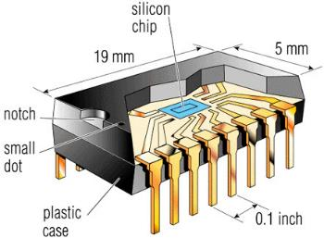
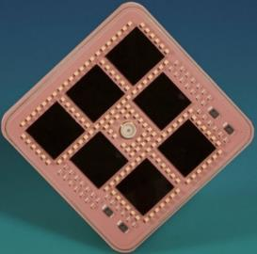
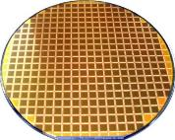
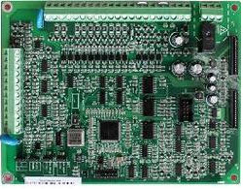

Introduction à la réalisation de PCB
Niveau 2: module Multi-chip
Puce
Wafer silicium or germanium
Niveau 1 : circuits intégrés
Niveau 4: System
Niveau 3 : PCB

Slide 6
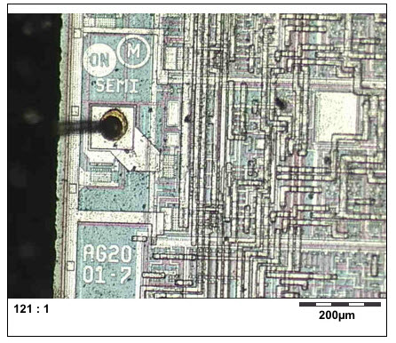
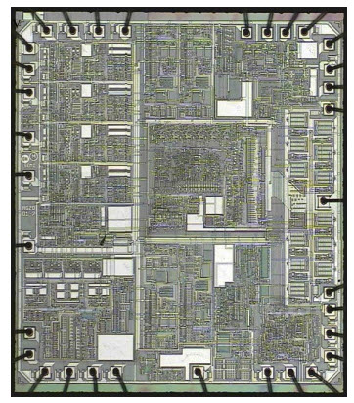
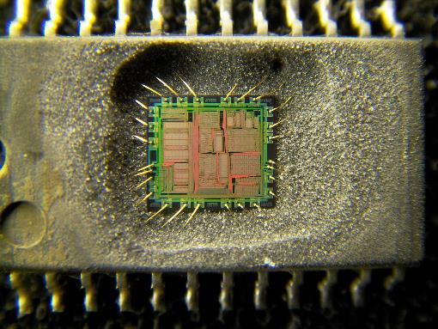
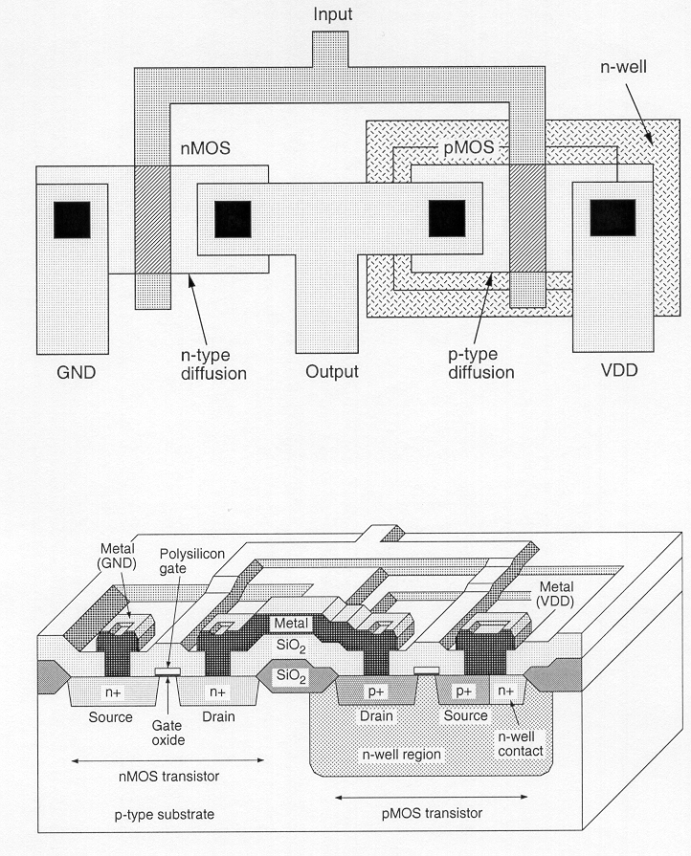
Introduction à la réalisation de PCB
Packaging électronique :
Niveau 0 : interconnexions au niveau
du semiconducteur
Niveau 1 : Circuits intégrés

Slide 7
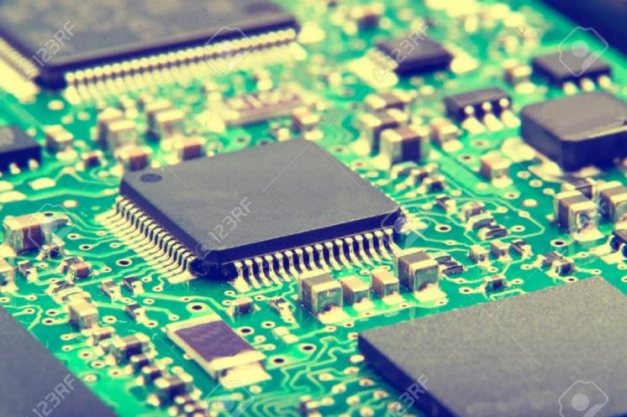
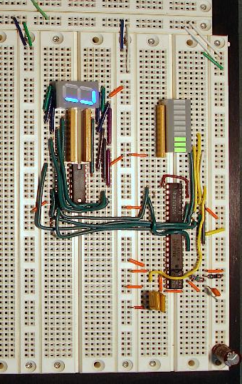
Introduction à la réalisation de PCB
Réalisation de circuits: 2 solutions
Breadbord (Platine d’expérimentation)
Circuit imprimé (PCB)

Slide 8
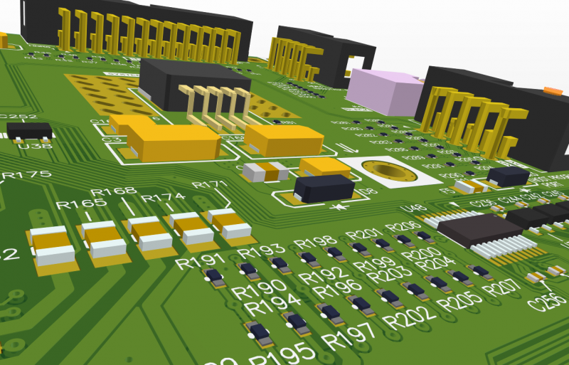
Introduction à la réalisation de PCB
Définition:
Un PCB est une structure qui assure le maintien mécanique des composants et les différentes connections électriques
Un PCB formé d’un substrat, de composants et de conducteurs

Slide 9
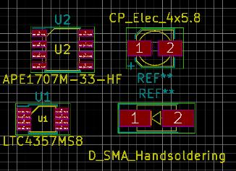
Introduction à la réalisation de PCB
PCB design flow:
Simulations électriques
Saisie de schéma
ERC
Sélection d’empreinte
placement
Routage
Pad
Vérification : mesure
Fabrication et assemblage
DRC
Design Rule Check : Vérifier que le masque dessiner est exempte de court-circuit et que sa réalisation est possible avec les outils de fabrication disponibles
Electrical Rule Check: Vérifier l’absence de court-circuit ou circuit ouvert
Empreinte : représente les points de contact du composant sur le circuit imprimé (PCB) ainsi que la surface qu'il occupe

Slide 10
Eléments et technologie d’un PCB :terminologie

Slide 11
Eléments et technologie d’un PCB :terminologie
Saisi de schéma : saisi du circuit simulé avec toutes les contraintes de fabrication (symboles relie entre eux par des nets)
PCB layout : Représentation physique du circuit électroniques
Symbol : boite avec des pins qui représente les connexions électriques du composant
Footprint (empreinte) : arrangement des pads et trous pour assurer les connexions électriques
Substrat un ou plusieurs couches (Layers)
Copper POUR : région du PCB remplie de cuivre pour le relier à tension
Traces and transmission line : Piste d’interconnexion interconnexion
Via métallisés ou non : des trous qui permet au signal de passer d’une couche a une autre
Composant passifs et actifs : THD (Through Hole Device) et SMD( Surface mount device)
Pads and holes : utiliser pour souder le composant sur le substrat

Slide 12
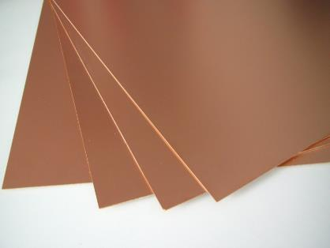
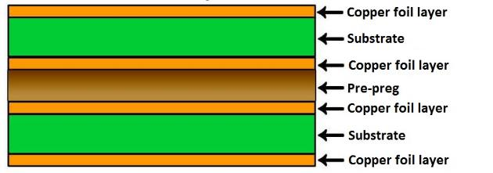
Eléments et technologie d’un PCB :terminologie
Substrat:
Propager un signal électrique→ un conducteur (Cu)
Séparation des signaux électriques→ un isolant (diélectrique)
Un substrat est structure mécanique comprenant (au minimum) un conducteur et un isolant.
Un substrat est caractérisé par ces dimensions géométrique et ces caractéristique électrique (ρ,ε_{r )}

Slide 13
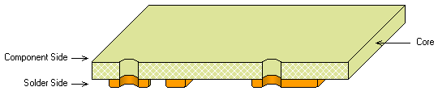
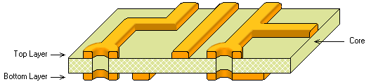
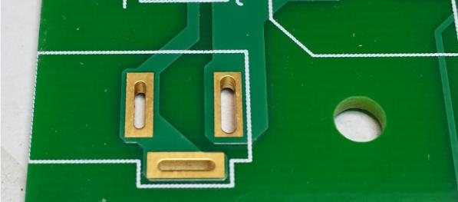
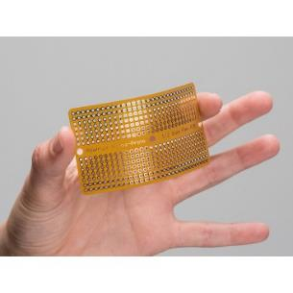
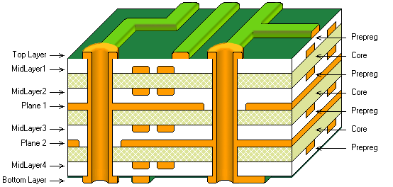
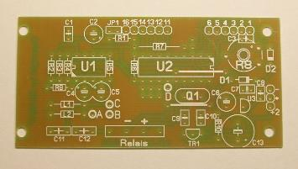
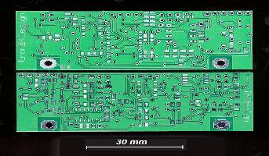
Eléments et technologie d’un PCB :terminologie
Les PCBs peuvent être classés selon :
Nombre de couches: Nombre de couche de cuivre utilisées
Rigidité: PCB rigide ou souple
Liaison métallisées : avec ou sans métallisation des VIAs
Stratifications: méthodes utilisées pour l’assemblage des PCB multicouches
Souple
Rigide
Via métallisé
Via non métallisé

Slide 14


Eléments et technologie d’un PCB :terminologie
Types de PCB : nombre de couche
Vernis : isoler les pistes
Conducteur : cuivre (masse et signal)
Top layer
Isolant : Diélectrique
Isolant : Diélectrique
Bottom layer
PCB à une couche
PCB double couches

Slide 15
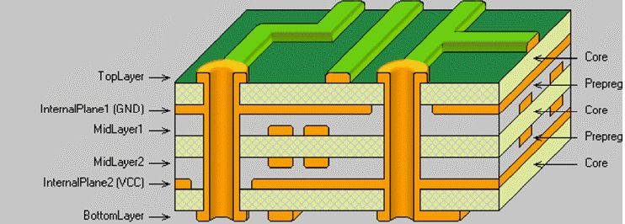
Eléments et technologie d’un PCB :terminologie
Pistes
PCB multicouches:
Via
Pour connecter les pistes entre les différentes couches on utilise des Via (trous métallisées)

Slide 16
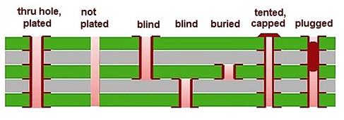
Eléments et technologie d’un PCB :terminologie
Vias: interconnexion entre couche
VIAs borgnes
VIAs enterés
VIAs traversants

Slide 17
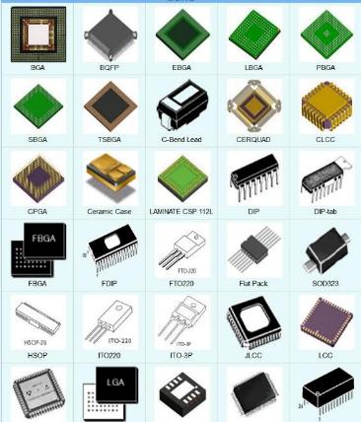
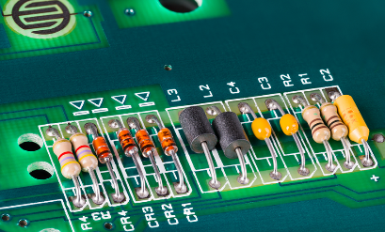
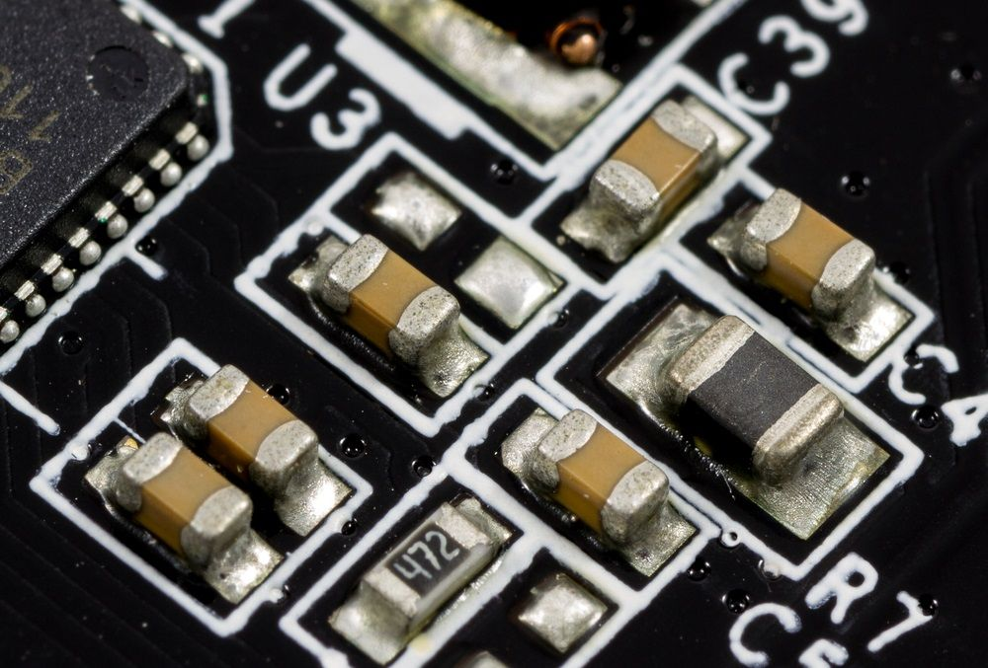
Eléments et technologie d’un PCB :terminologie
Composants
Actifs
Passifs
THD
SMD
THD
SMD

Slide 18
Eléments et technologie d’un PCB :terminologie
Attention aux pistes :
Une piste en réalité à une résistance non nulle (chute de tension, pertes par effet joule)
Le signal ne se propage pas instantanément (longueur doit être << longueur d’ondes)
L
W
En basse fréquence : W et L doivent être choisis en fonction du courant et la chute de tension
En haute fréquence: W et L doivent être choisis en fonction de la fréquence et l’impédance de la ligne

Slide 19
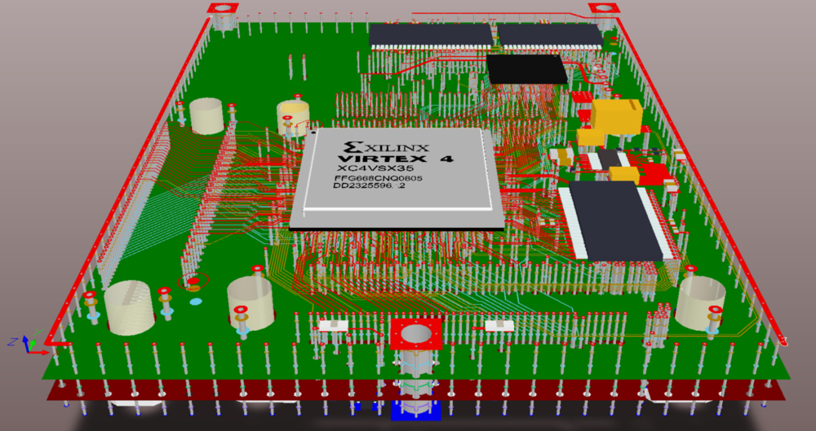
Eléments et technologie d’un PCB :terminologie
PCB multicouches: Vue 3D éclatée

Slide 20
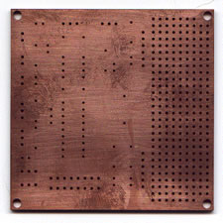
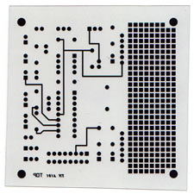
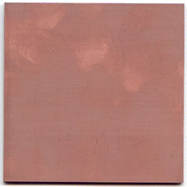
Eléments et technologie d’un PCB :terminologie
Etapes de fabrication:
1- Génération de masque (CAO)
3- Perçage des VIAs
2- Sélection de la matière première: Substrat double couches(épaisseur de cuivre 35 μm) séparé par un diélectrique FR4 (ε_{r} =4.2)

Slide 21
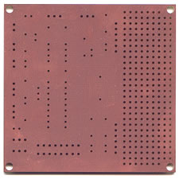
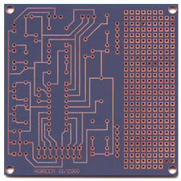
Eléments et technologie d’un PCB :terminologie
Etapes de fabrication:
4- Métallisations des VIA par dépôt chimique de cuivre
5- Appliquer une film photorésistant sur les zones de cuivre utile

Slide 22
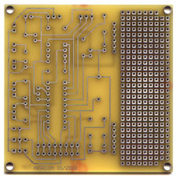
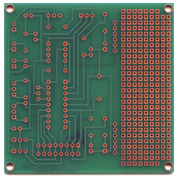
Eléments et technologie d’un PCB :terminologie
Etapes de fabrication:
6- Graver les pistes et décaper le cuivre inutile : par UV, laser et procédés chimiques
7- Appliquer un masque (vernis) de soudure à l’ensemble de carte sauf les PADs

Slide 23
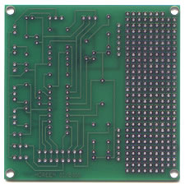
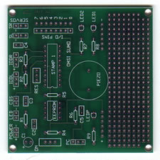
Eléments et technologie d’un PCB :terminologie
Etapes de fabrication:
7- appliquer une fine pate a souder sur les PADs
8- Sérigraphie

Slide 24
Eléments et technologie d’un PCB :terminologie
Règles de dessin: Ensemble de contraintes imposées par le fabricant pour garantir la faisabilité du PCB
Règles les plus importantes :
Largeurs minimale et maximale des pistes
Diamètres minimal et maximal des VIA
Clearance entre les pistes, entre-les VIA ..etc

Slide 25
Règles d’or pour la réalisation du PCB
Les 8 Règles (Liste non exhaustive) à respecter pour optimiser la conception du PCB:
Penser à la réalisation du PCB dés la phase du saisi du schéma (voir à l’étape de la simulation)
Décomposer le placement des composant par block (Alimentation, Analogique et numérique)
Assigner un Plan de masse diffèrent à chaque block et mettre un plan de masse par couche
Choisir la largeur de piste suffisante pour le transport du courant
Utiliser des piste d’interconnexion les plus direct et les plus courte
Utiliser la sérigraphie avec parcimonie
Effectuer des tests du DRC fréquent
Réaliser un découplage systématique pour l’alimentation

Slide 26
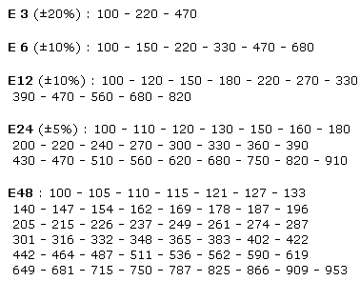
Règles d’or pour la réalisation du PCB
Règles n°1 : Penser à la réalisation du PCB dés la phase du saisi du schéma (voir à l’étape de la simulation)
Composant passifs: les valeurs réalisables sont discrètes et pas disponible dans tout les packages
Exemple: les résistances sont fabriquées par série

Slide 27
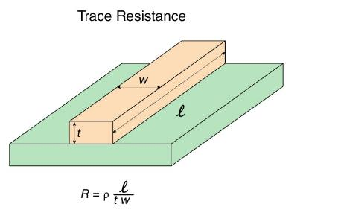
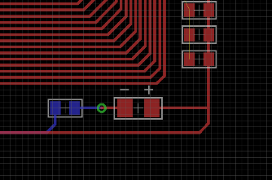
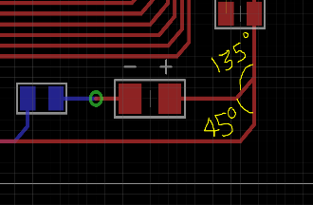
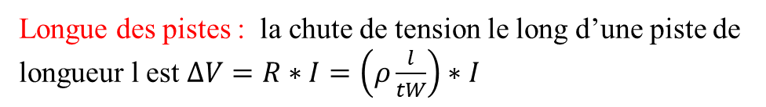

Règles d’or pour la réalisation du PCB
Règles n°4 et 5 : - Choisir la largeur de piste suffisante pour le transport du courant
- Utiliser des piste d’interconnexion les plus direct et les plus courte
Largeur des pistes :
$$I_{max}=(0,048)({∆T}^{0,44})({[W∗t]}^{0,725})$$
Longue des pistes : la chute de tension le long d’une piste de longueur l est $∆V=R∗I=\left(ρ\frac{l}{tW}\right)∗I$
Moyen
Mieux
Meilleur

Slide 28
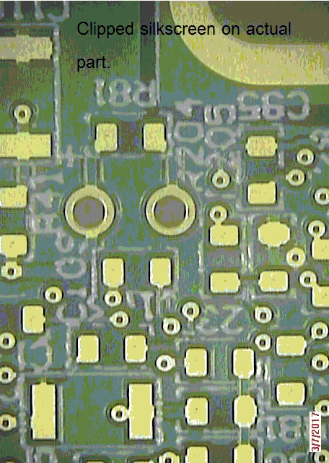
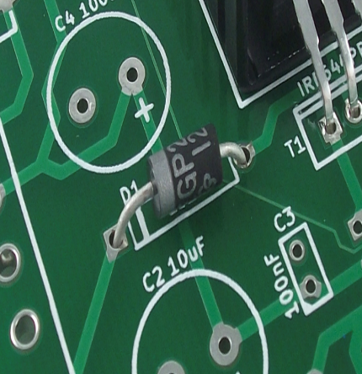
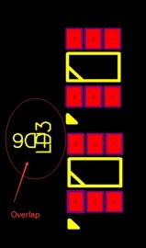
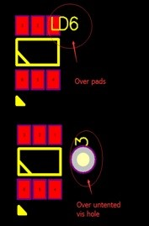
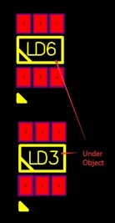
Règles d’or pour la réalisation du PCB
Règles n°6: - Utiliser la sérigraphie avec parcimonie
Mauvais
Bien

Slide 29
Règles d’or pour la réalisation du PCB
Règles n°8: - Réaliser un découplage systématique pour l’alimentation
Alimentation
système
Variation du courant de charge → variation de la tension d’alimentation→ ajout d’une capacité bypass
Fluctuation de la tension d’alimentation → ajout d’une capacité découplage
Le rayonnement externe crée une bruit (fluctuation de la tension d’alimentation)→ ajout d’une capacité de block

Slide 30
Exemples

Slide 31
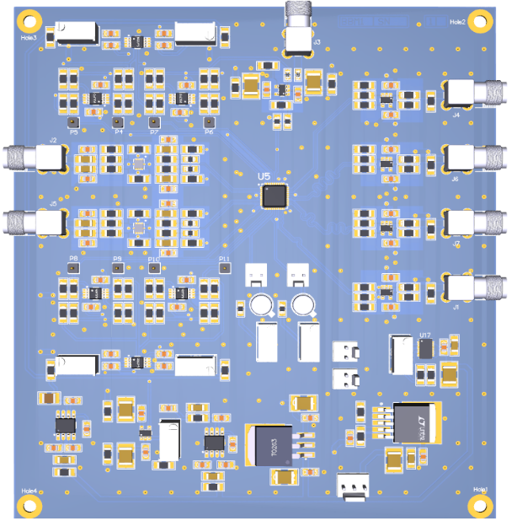
Exemple
Exemple de PCB 4 couches: Analogique
Circuit intégré : amplificateur 90 dB
PCB de la Carte de test

Slide 32
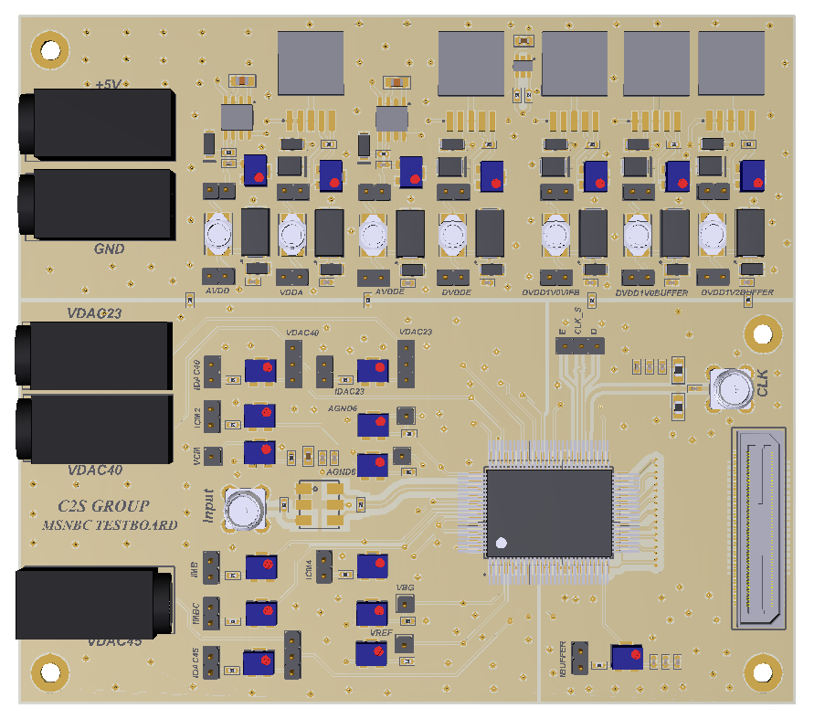
Exemple
Exemple de PCB 4 couches : Mixte
Power
digital
Circuit intégré : Convertisseur analogique numérique Σ - Δ
Analog

Slide 33
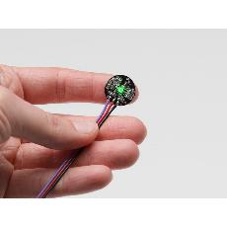

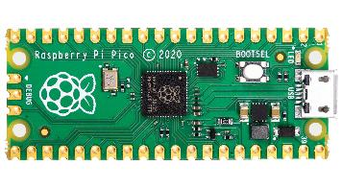
Présentation du projet
Réalisation d’un capteur cardiaque:
Visualisation sur oscilloscope
Raspberry pi : acquisition et calcul de Fc
capteur optique
Filtrage et amplification

Slide 34
Présentation du projet
Réalisation d’un capteur cardiaque:
Outils:
Simulation électrique : LTspice (windows et MacOs) → https://www.analog.com/en/design-center/design-tools-and-calculators/ltspice-simulator.html
Réalisation de PCB : Kicad 7(windows, Linux et MacOs) → https://www.kicad.org/download/
Programmation du raspberry pico : Thonny<<Python>> (windows, Linux et MacOs) → https://thonny.org/

Slide 35
Présentation du projet
Réalisation d’un capteur cardiaque:
Règles de dessin:
Règle | Valeur
Dimensions de la carte | 10cm x 8 cm (maximum)
Largeur des pistes | >= 0.5mm
Diamètres de Vias (max 20 par carte) | ==1.6mm (Perçage 0.9mm)
Emplacement des VIAs | Pas de via sous les composants
Via de fixations | == 4mm (Perçage 3.5mm)
Nombre de couches | 2 (avec plan de masse sur chaque couche)
Clearance par rapport au plan de masse | > 1mm
Epaisseur de la police de sérigraphie | > 0.25 mm (couche USR.1)

